Slide 1
脱敏JDBC自动化
潘娟

Slide 2
目录
目标
功能
限制

Slide 3
透明化 & 无中心化
Encrypt-JDBC
Implementation
App
Business APP
Rule Configuration
Encrypt-JDBC
JDBC Adapter
SQL Parse
ResultSet
Rewrite
SQL Rewrite
JDBC Execute

Slide 4
App
Business APP
脱敏规则
Encrypt-JDBC
JDBC 适配器
SQL 解析
SQL 改写
数据库
SQL 执行
Encrypt-JDBC内部实现

Slide 5
脱敏规则配置
数据源配置
加密器配置
脱敏表配置
logicColumn
plainColumn
cipherColumn
query.with.cipher.column
逻辑列(虚拟列)，面向用户编程，必填
明文列(真实列)，用于存储明文数据，选填
查询属性配置
密文列(真实列)，用于存储密文数据，必填
是否使用加密列查询，默认True
内置AES/MD5
用户自定义

Slide 6

模型
举例
应用程序
应用程序
交互
交互
logicColumn
pwd
ShardingSphere
t_user
映射
映射
plainColumn
pwd_plain
cipherColumn
pwd_cipher
真实数据表
t_user

Slide 7


插入-使用逻辑列
发送SQL
INSERT INTO t_user(pwd) values(“123”)
解析SQL
改写SQL
发送SQL
脱敏规则
INSERT INTO t_user(pwd_plain, pwd_cipher) values(“123”, “xxx”)
执行SQL

Slide 8
更新-使用逻辑列
发送SQL
UPDATE t_user SET pwd =“456”WHERE id = 1
解析SQL
改写SQL
发送SQL
脱敏规则
UPDATE t_user SET pwd_plain =“456”, pwd_cipher=“xxx” WHERE id = 1
执行SQL

Slide 9
查询-使用明文列
发送SQL
SELECT pwd FROM t_user WHERE pwd = “123”;
解析SQL
改写SQL
发送SQL
query.with.cipher.column=false
SELECT pwd_plain FROM t_user WHERE pwd_plain = “123”;
执行SQL

Slide 10
查询-使用密文列
发送SQL
SELECT pwd FROM t_user WHERE pwd = “123”;
解析SQL
改写SQL
发送SQL
query.with.cipher.column=true
SELECT pwd_cipher FROM t_user WHERE pwd_cipher = “xxx”；
执行SQL

Slide 11
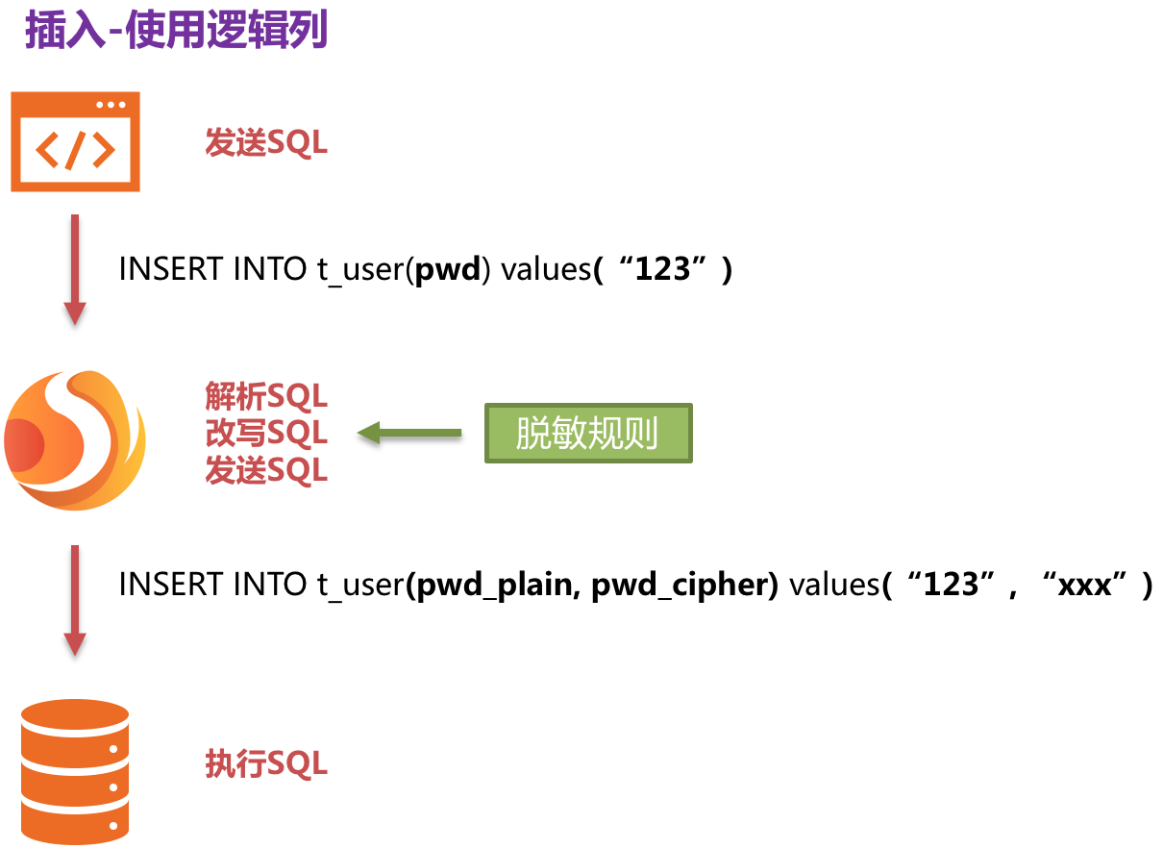
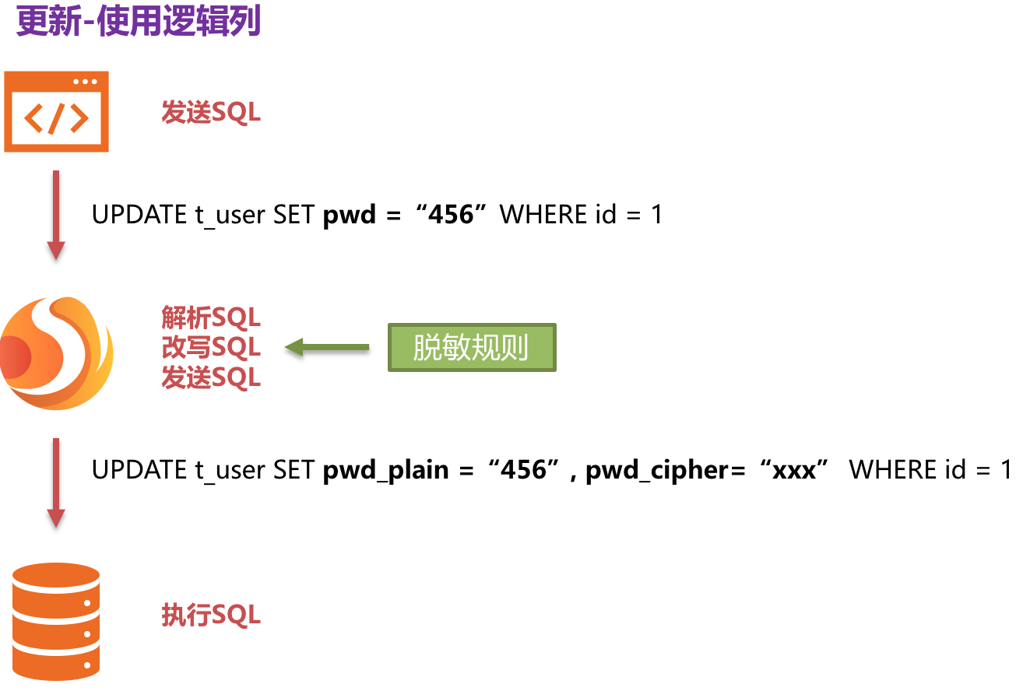
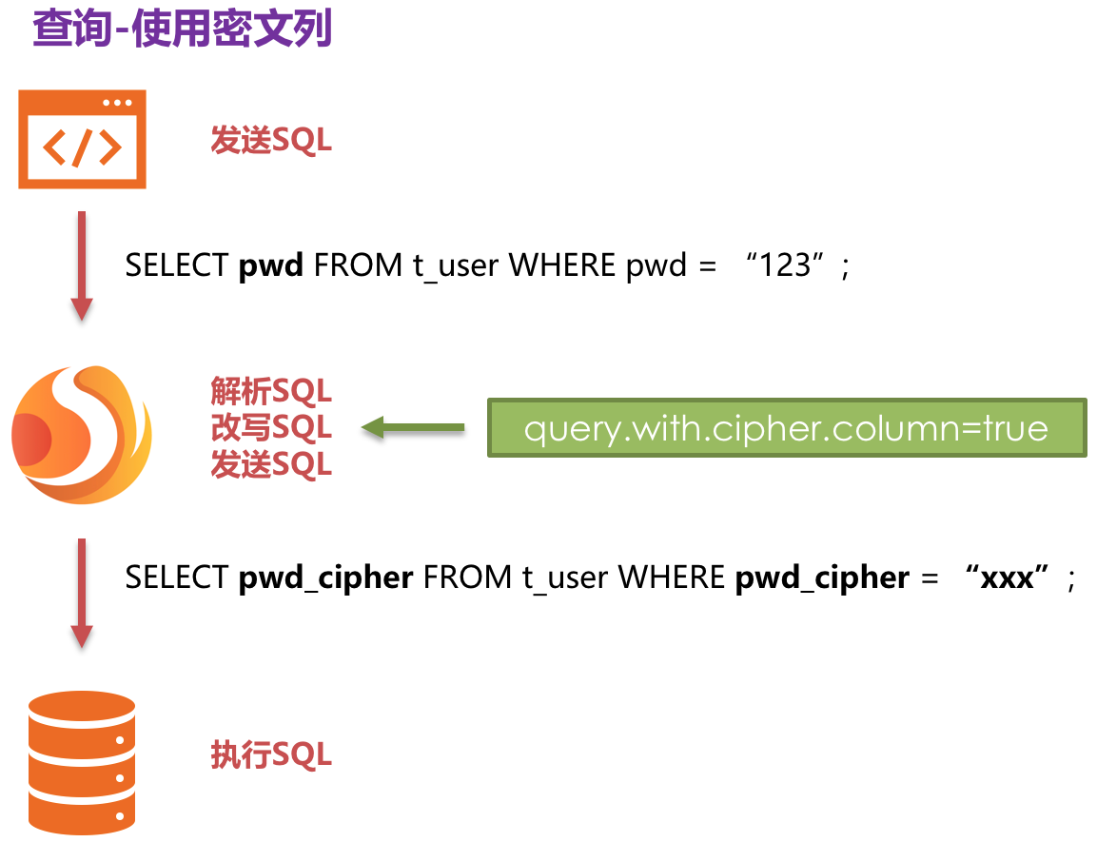
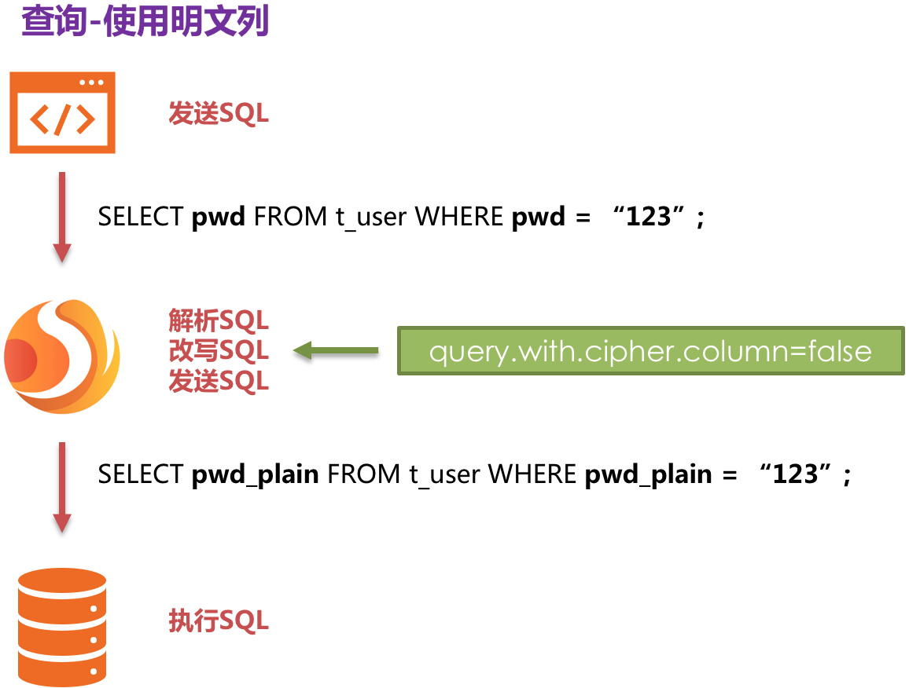

Slide 12
脱敏规则配置
encryptRule:
encryptors:
aes_encryptor:
type: aes
props:
aes.key.value: 123456abc
tables:
t_user:
columns:
pwd:
cipherColumn: pwd
encryptor: aes_encryptor

Slide 13
新上线业务
插入明文
数据加密
插入密文
明文数据
密文数据
数据解密
返回密文
获取密文

Slide 14
脱敏规则配置
encryptRule:
encryptors:
aes_encryptor:
type: aes
props:
aes.key.value: 123456abc
tables:
t_user:
columns:
pwd:
plainColumn: pwd_plain
cipherColumn: pwd_cipher
encryptor: aes_encryptor
props:
query.with.cipher.column: false

Slide 15
已上线业务改造-迁移前
增删改:使用明文
增删改:使用密文
数据加密
密文数据
逻辑列
数据透传
明文数据
增删改:使用明文
逻辑列
数据透传
明文数据
查询:返回明文
查询:获得明文

Slide 16
脱敏规则配置
encryptRule:
encryptors:
aes_encryptor:
type: aes
props:
aes.key.value: 123456abc
tables:
t_user:
columns:
pwd:
plainColumn: pwd_plain
cipherColumn: pwd_cipher
encryptor: aes_encryptor
props:
query.with.cipher.column: true

Slide 17
已上线业务改造-迁移中
增删改:使用明文
增删改:使用密文
数据加密
密文数据
逻辑列
数据透传
明文数据
增删改:使用明文
逻辑列
数据解密
密文数据
查询:返回明文
查询:获得密文

Slide 18
脱敏规则配置
encryptRule:
encryptors:
aes_encryptor:
type: aes
props:
aes.key.value: 123456abc
tables:
t_user:
columns:
pwd:
cipherColumn: pwd_cipher
encryptor: aes_encryptor
props:
query.with.cipher.column: true

Slide 19
已上线业务改造-迁移后
增删改:使用明文
增删改:使用密文
逻辑列
数据加密
密文数据
逻辑列
数据解密
密文数据
查询:返回明文
查询:获得密文

Slide 20
已上线业务改造-系统前
转换列名
转换列名
逻辑列名
列名映射
密文列名
插入明文
数据加密
插入密文
明文数据
密文数据
数据解密
返回密文
获取密文

Slide 21
新上线业务
插入明文
加密数据
插入密文
pwd(逻辑列)
pwd_cipher(加密列)
查询明文
解密数据

Slide 22
脱敏规则
logicColumn: 逻辑列(虚拟列)，面向用户编程
plainColumn: 明文列(真实列)，用于存储明文数据
cipherColumn: 密文列(真实列)，用于存储密文数据
JDBC 适配器
SQL 解析
SQL 改写
SQL 执行
Encrypt-JDBC内部实现

Slide 23
目录
目标
功能
限制

Slide 24
功能列表
JDBC接口适配
  可适用于任何连接池
  可适用于任何ORM框架
SQL自动改写
  INSERT：自动加密脱敏列，自动生成查询辅助列
  SELECT ITEM：自动解密脱敏列
  WHERE：自动使用查询辅助列进行查询
配置动态化
  更新脱敏秘钥
  更换脱敏算法类型

Slide 25
接入步骤
修改数据库
  修改脱敏字段长度
  增加查询辅助列字段
引入依赖
  引入encrypt-jdbc依赖（目前在ShardingSphere中）
  引入AKS依赖
配置
  配置脱敏规则，如脱敏列名称、脱敏算法等
  配置秘钥
使用ShardingSphere提供的数据源（标准DataSource接口）编程

Slide 26
目录
目标
功能
限制

Slide 27
使用限制
仅支持Java，未来会提供全语言支持
脱敏字段无法支持比较操作，如：大于小于、ORDER BY、BETWEEN、LIKE等
脱敏字段无法支持计算操作，如：AVG、SUM以及计算表达式
暂不支持数据迁移功能，不支持新旧数据自动适配

Slide 28
脱敏共存模式 – 明文存取
脱敏规则
脱敏规则
写入
脱敏逻辑列
查询
脱敏逻辑列
明文列
明文列
密文列/查询辅助列
密文列/查询辅助列
加密开关（关）
加密开关（关）

Slide 29
脱敏共存模式 – 密文存取
脱敏规则
脱敏规则
写入
脱敏逻辑列
查询
脱敏逻辑列
明文列
明文列
密文列/查询辅助列
密文列/查询辅助列
加密开关（开）
加密开关（开）

Slide 30
脱敏独立模式– 明文删除 或 原生脱敏
脱敏规则
脱敏规则
写入
脱敏逻辑列
查询
脱敏逻辑列
密文列/查询辅助列
密文列/查询辅助列

Slide 31
逻辑脱敏列生成公式
脱敏逻辑列
Y
N
用户配置
脱敏模式
共存模式
独立模式
明文列
密文列

Slide 32
THANKS

